Slide 2
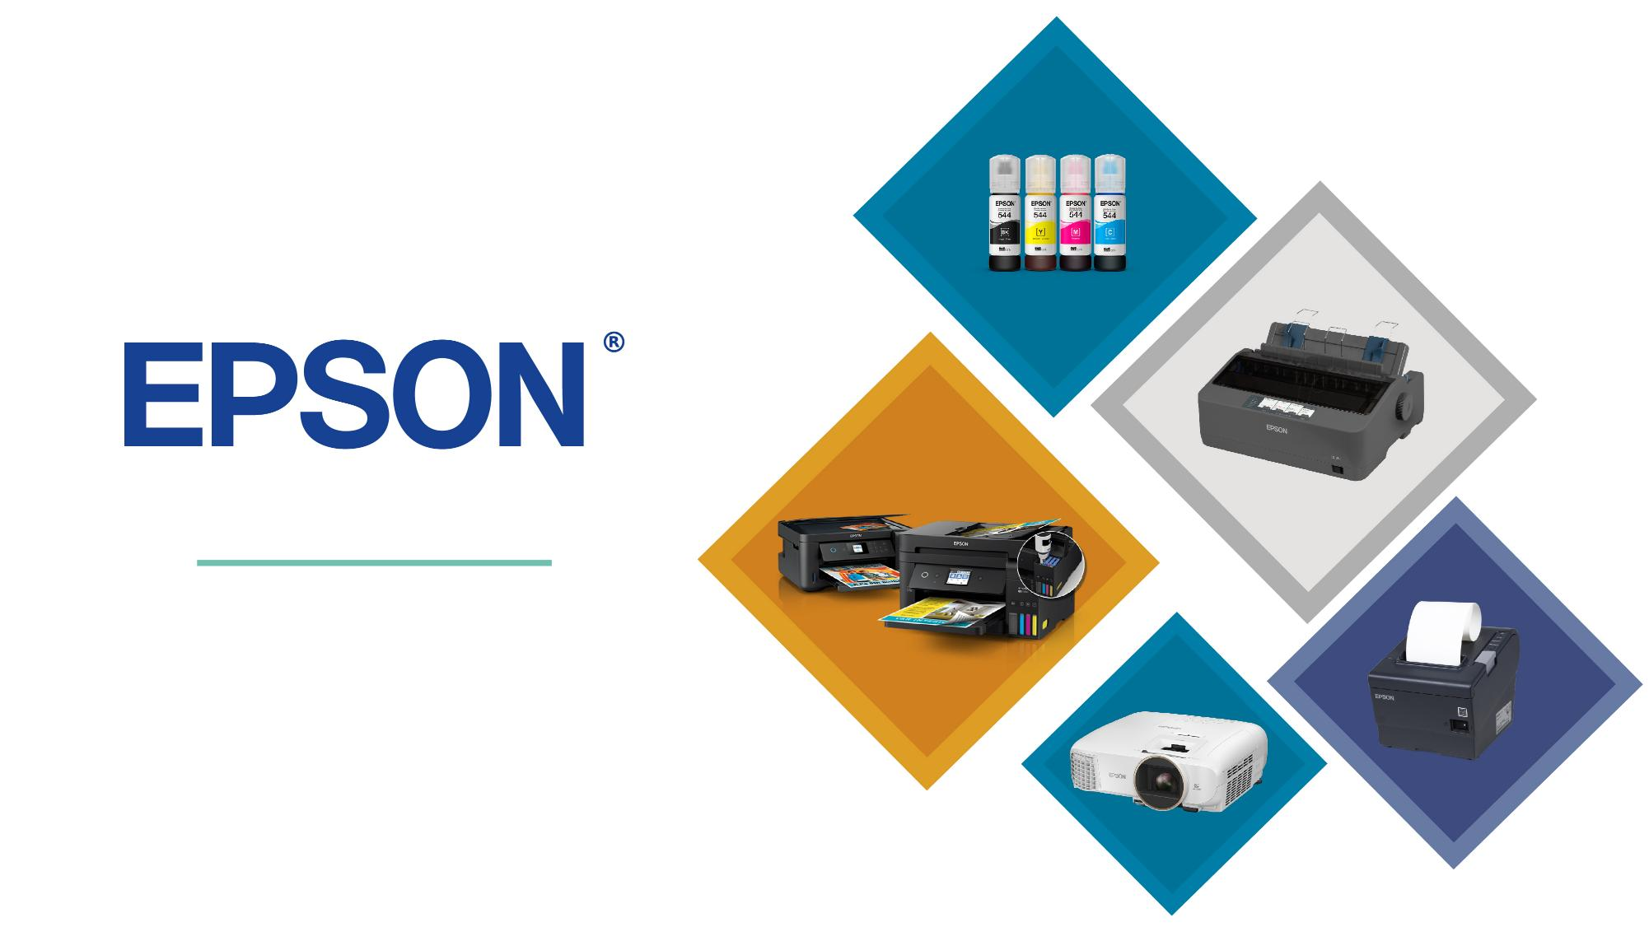
COLOCACION DE POP
JUNIO 2026

Slide 3
DETALLE DE POP RECIBIDO

Slide 4
DETALLE DE POP RECIBIDO

Slide 5
CANAL DONDE SE HACE LA ACTIVIDAD / O EVENTO
DENTRO DE ESTE CUADRADO LA FOTO 1 QUE CORRESPONDE A LA CORRECTA IMPLEMENTACION DEL MATERIAL POP
DENTRO DE ESTE CUADRADO LA FOTO 2 QUE CORRESPONDE A LA CORRECTA IMPLEMENTACION DEL MATERIAL POP
DENTRO DE ESTE CUADRADO LA FOTO 3 QUE CORRESPONDE A LA CORRECTA IMPLEMENTACION DEL MATERIAL POP

